Slide 1





Bài giảng thiết kế bởi: Hương Thảo - tranthao121004@gmail.com
Nói và nghe
Notes:
Bài giảng thiết kế bởi: Hương Thảo - tranthao121006@gmail.com

Slide 2


Nghe kể chuyện
Notes:
2

Slide 3

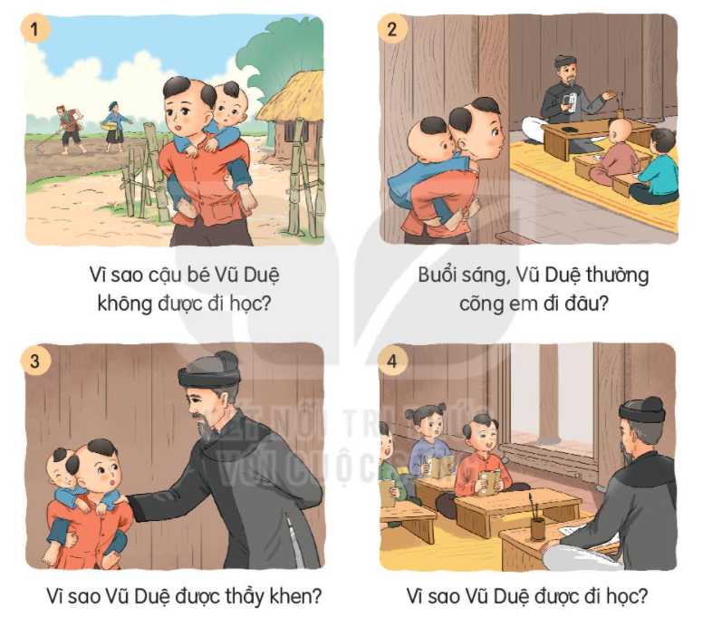

Slide 4
Kể lại chuyện theo tranh
Notes:
4

Slide 5

Cùng bạn
Trả lời câu hỏi kể chuyện theo tranh qua trò chơi “Hộp quà bí ẩn”
Notes:
Bài giảng thiết kế bởi: Hương Thảo - tranthao121006@gmail.com
5

Slide 6

Qua câu chuyện, em học được điều gì?
Notes:
Bài giảng thiết kế bởi: Hương Thảo - tranthao121006@gmail.com
6

Slide 7

Hoạt động tiếp nối
Liên hệ giáo án:
FB: Hương Thảo
Gmail: tranthao121004@gmail.com
Notes:
Bài giảng thiết kế bởi: Hương Thảo - tranthao121004@gmail.com

